Slide 1
HISTOIRE DES ARTS
Entre illustration et Inspiration.
A la croisée d’imaginaires
Mise en images d’une fable
Comment l’imaginaire de dessinateurs rencontre -t-il ou non celui du fabuliste?

Slide 2
HDA
Périodes: XVIIe-XXe
Arts du langage et arts du visuel (illustration )
Champ anthropologique
Thématique: »arts, réalités, imaginaires », invitation à interroger les œuvres d’art dans leur rapport avec le réel et l’imaginaire. L’art et l’imaginaire
Thématique: « arts, sociétés, cultures », invitation à souligner les liens que les œuvres d’art tissent avec les sociétés et les cultures qui les ont produites. L’art et les identités culturelles

Slide 3
Objectifs:
-Découvrir et interpréter la complexité des liens qui unissent texte et image
Analyser les réécritures en étudiant les métamorphoses du texte dans l’art visuel

Slide 4
Corpus
Texte de La Fontaine, La cigale et la fourmi
Texte de M-T JULIEN-LUNG-FOU et sa traduction française
Mise en images de: -GRANVILLE
-Gustave DORE
-Willy ARACTINGI
-M-T JULIEN-LUNG-FOU

Slide 5
ACQUIS ATTENDUS
Connaissance de critères d’analyse d’œuvres d’art
Capacités de situer une œuvre d’art dans son contexte historique et culturel, d’analyser ses éléments constitutifs (formes, techniques et significations)
Attitudes: ouverture et esprit critique devant des œuvres d’art

Slide 6
La cigale et la fourmi, Jean de La Fontaine, Livre I
La cigale ayant chanté
Tout l’été,
Se trouva fort dépourvue
Quand la bise fut venue:
Pas un seul petit morceau
De mouche ou de vermisseau.
Elle alla crier famine
Chez la fourmi sa voisine,
La priant de lui prêter
Quelque grain pour subsister
Jusqu’à la saison nouvelle.
« Je vous paierai, lui dit-elle,
Avant l’oût, foi d’animal,
Intérêt et principal. »
La fourmi n’est pas prêteuse:
C’est là son moindre défaut.
« Que faisiez-vous au temps chaud?
Dit-elle à cette emprunteuse.
-Nuit et jour à tout venant
Je chantais, ne vous déplaise.
-Vous chantiez? J’en suis fort aise:
Eh bien! Dansez maintenant. »

Slide 7
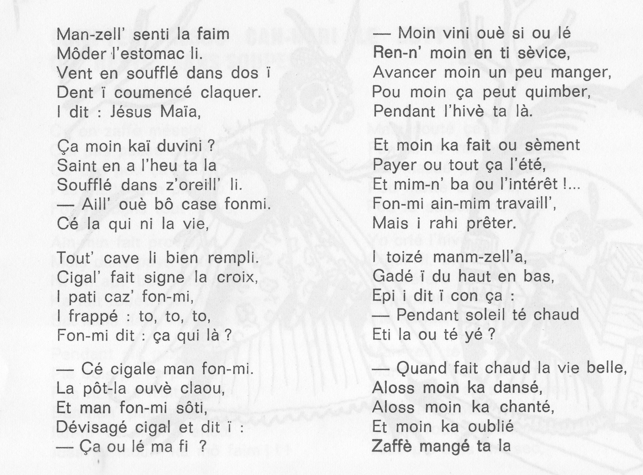
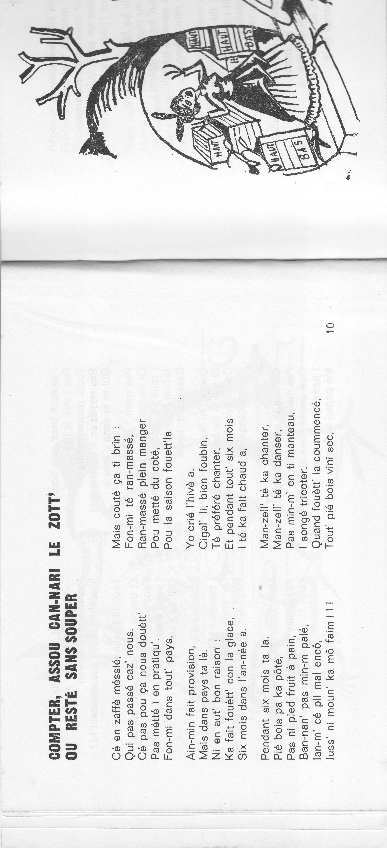
Compter, assou can-nari le zott’ ou resté sans souper
M-Th JULIEN-LUNG-FOU,

Slide 8
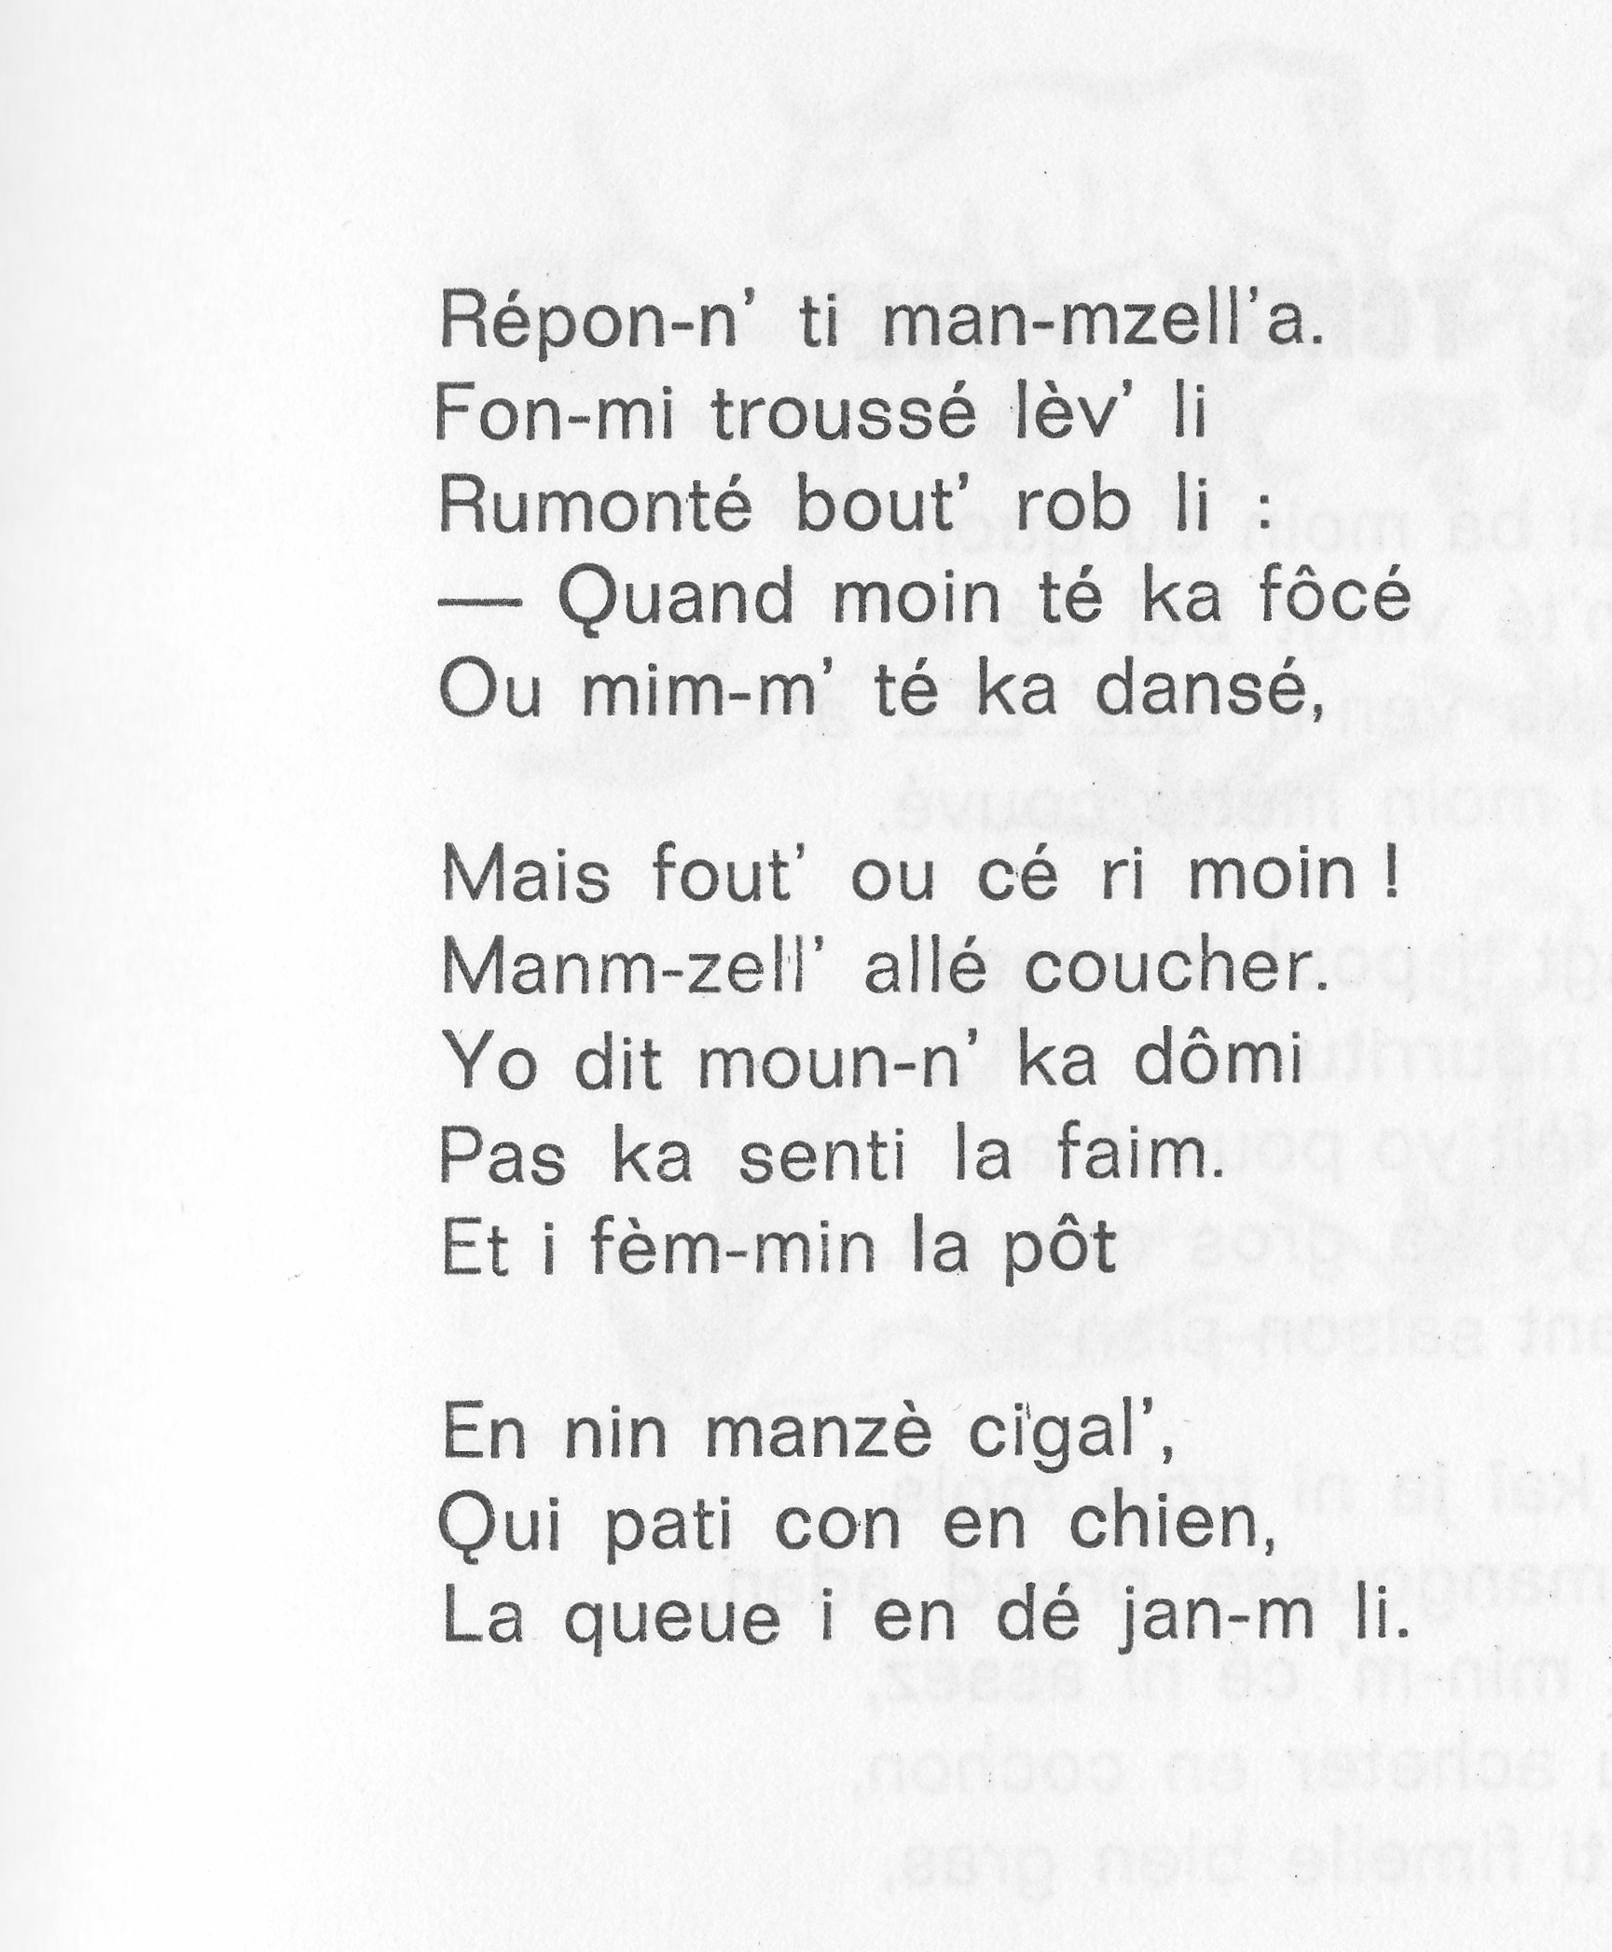
Compter, assou can-nari le zott’ ou resté sans souper
M-Th JULIEN-LUNG-FOU,

Slide 9
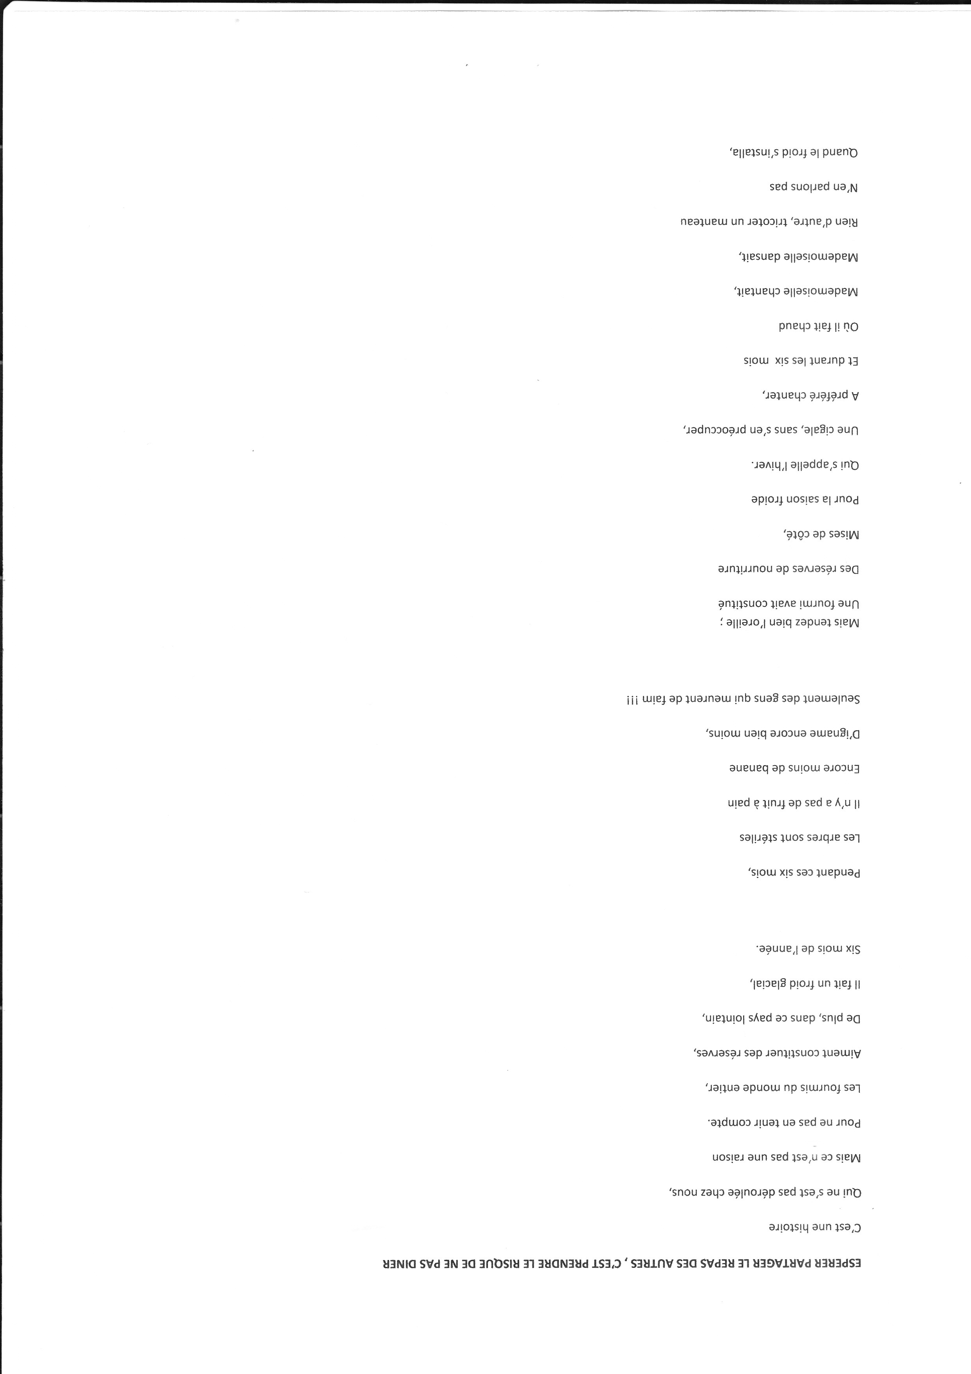
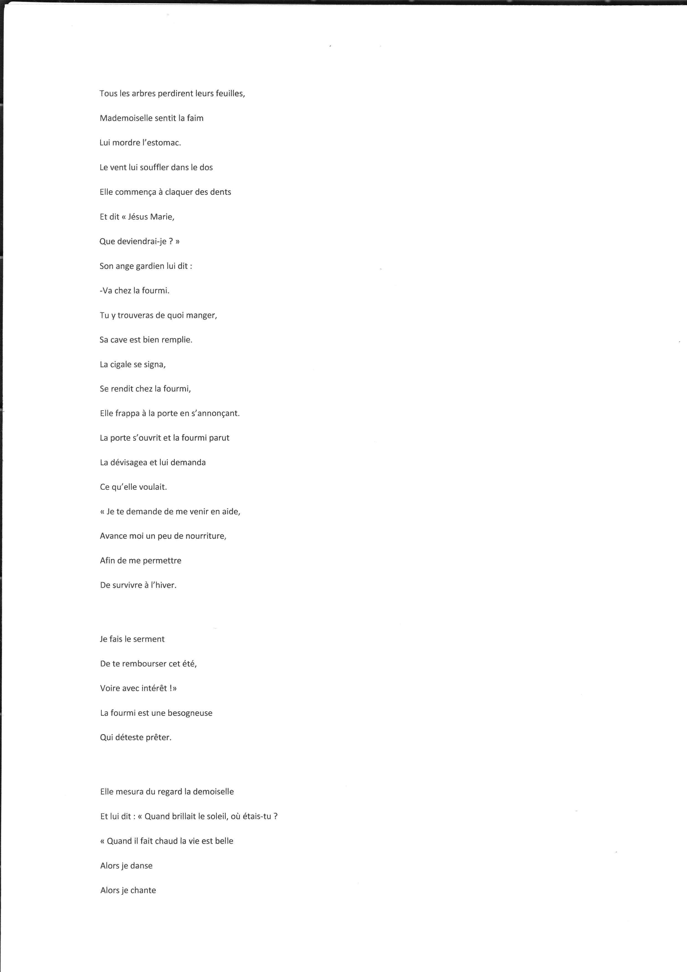
Espérer partager le repas des autres, c’est prendre le risque de ne pas diner

Slide 10
Oubliant de me préoccuper de nourriture »
La fourmi d’une moue dédaigneuse,
Releva le bas de sa robe et lui dit
« quand je travaillais dur
Tu dansais
Mais que ne te moquerais-tu de moi
Si j’accédais à ta demande.
Ne dit-on pas qui dort dîne ?
Elle referma sa porte au nez de la cigale
Qui s’en alla l’air penaud.

Slide 11
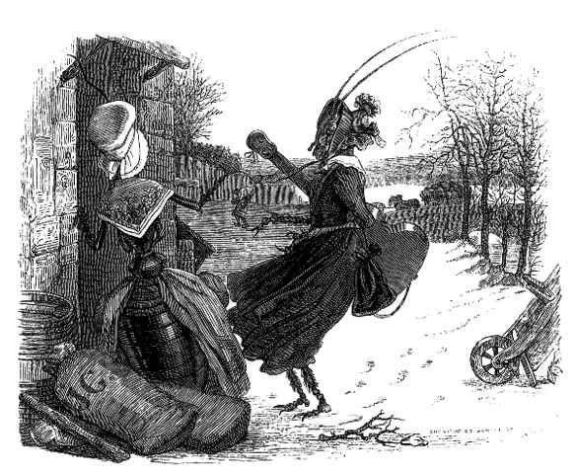
La cigale et la fourmi
Dessin de GRANDVILLE (1803-1847)
Edition Fournier, 1838

Slide 12
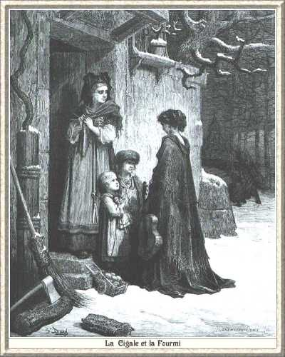
Dessin de Gustave DORE(1832-1883)
Ed Paris Hachette
1868

Slide 13
M-Th JULLIEN-
LUNG-FOU
(1909-1981)

Slide 14
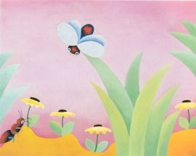
Willy Aractingi (1930-2003 )
Mise en images de toutes les
fables de La Fontaine entre
1989 et 1995
Huile sur toile

Slide 15
Questionnaire:
Quels artistes ont choisi une représentation naturaliste, animalière et ont dessiné des animaux ?
Lequel a fait le choix d’une représentation anthropomorphique et dessiné des humains en lieu et place de la cigale et de la fourmi?
Pouvez-vous justifier ces choix?
Etude détaillée de chaque « mise en images » de la fable : description puis
interprétation ( croisements, éloignements, rencontre de l’imaginaire du dessinateur avec celui du fabuliste )
QUELLES TRANSFORMATIONS L’IMAGINAIRE DE L’ARSTISTE ENTRAINE-T-IL?
M-Th J-L-F est une artiste martiniquaise. Qu’est-ce qui dans son dessin est l’expression d’un imaginaire antillais, créole ?
SON DESSIN EST DONC EN RAPPORT AVEC LA SOCIETE DANS LAQUELLE ELLE VIT, L’ŒUVRE D’ART TISSE DES LIENS AVEC LA SOCIETE ET LA CULTURE QUI L’ONT PRODUITE Un imaginaire qui se nourrit de la société et de la culture de l’artiste et de son genre (une femme artiste éprouvant de la sympathie pour une cigale artiste ?)

Slide 16
Comment pouvons-nous expliquer les choix des artistes? Quelles significations en découlent ?(volonté d’illustrer donc fidélité au texte de La Fontaine, universalité de la fable transposition à l’univers de l’artiste, derrière les animaux satire humaine voire sociale, parti pris iconographique dépendant de l’interprétation du texte par l’illustrateur, confirme ou infirme le texte)
L’œuvre de ARACTINGI en quoi diffère-t-elle des autres? (en couleurs, tableau « huile sur toile », la scène représentée ne restitue en rien le texte de La Fontaine) L’imaginaire du peintre a pris le dessus, la fable est prétexte pour une INSPIRATION , non une ILLUSTRATION .Davantage donc une œuvre d’inspiration que d’illustration

Slide 17
Artistes | GRANVILLE 1838 Dessin | DORE 1868 Dessin | JULIEN-LUNG-FOU 1973 Dessin | ARACTINGI 1989-1995 Huile sur toile
Choix naturaliste, animalier
Choix anthropomor- phique
Description (Dénotation)
Interprétation (Connotation)
Illustration
Inspiration

